Slide 1
Un aperçu des thèmes d’histoire en CM / périodisation traditionnelle

Slide 2
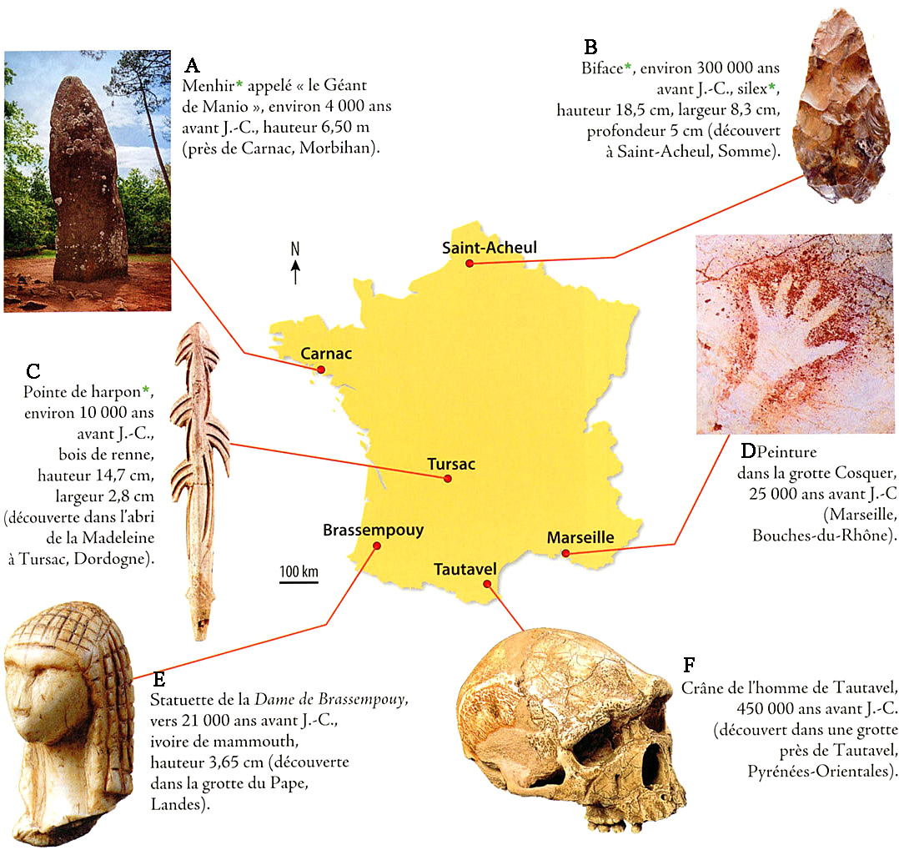
Les premières traces humaines sur le territoire français (d’après le manuel Hachette, CM1, 2016)

Slide 3
La Préhistoire
TD1
Les êtres humains de la préhistoire en France

Slide 4
Introduction
Qu’est-ce que la préhistoire ?
L’ apparition récente de la Préhistoire
• Une science « jeune » où les connaissances sont régulièrement renouvelées

Slide 5
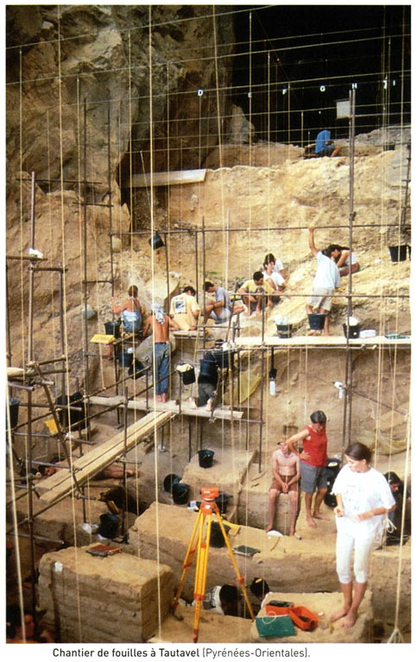
I) Aux origines de l’espèce
Le travail sur les traces des premiers hommes
L’archéologie : étude des restes matériels laissés par les civilisations anciennes (précédentes)

Slide 6
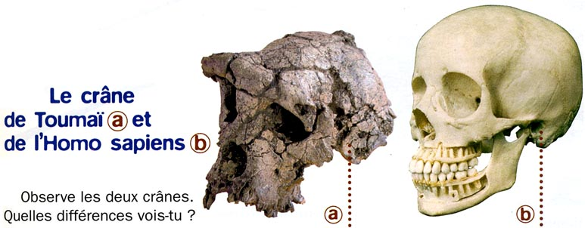
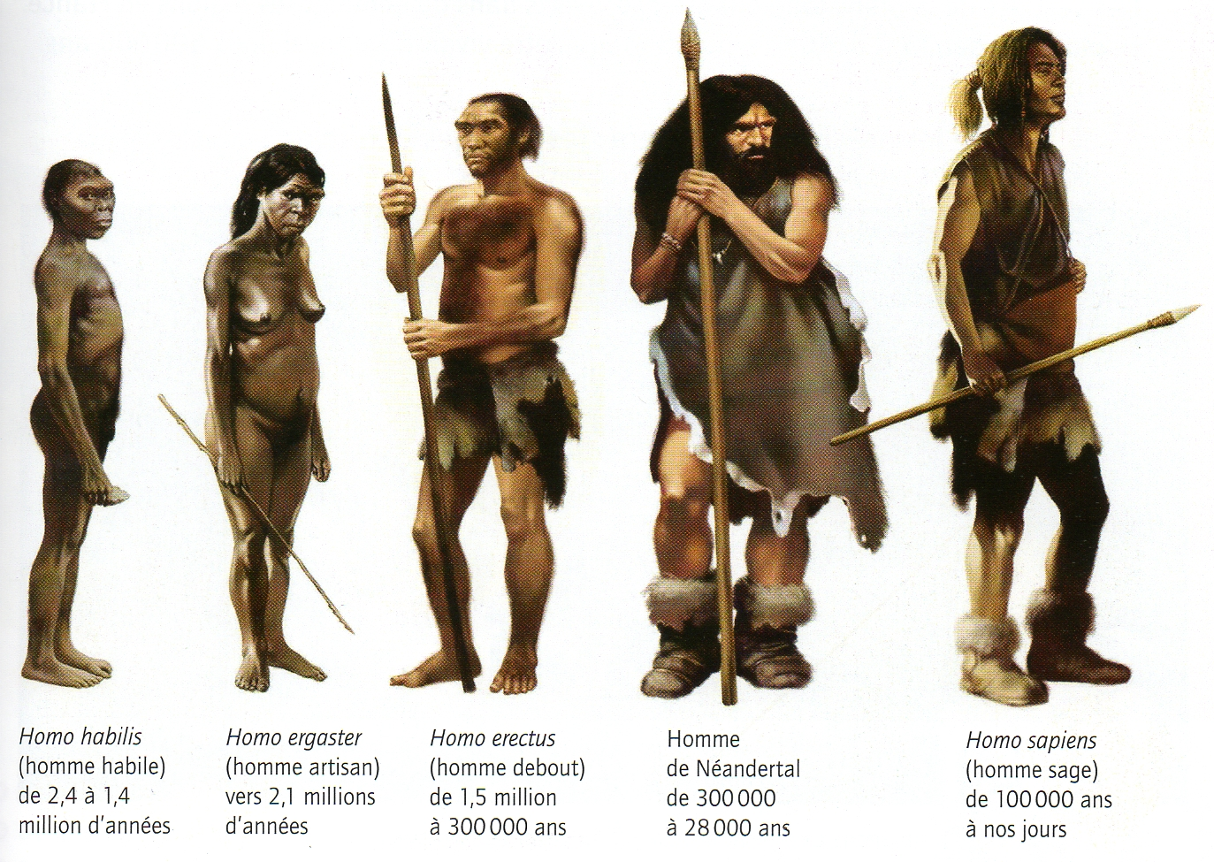
I) Aux origines de l’espèce
2) Les premiers hommes
7 millions d’années
Attention à une vision linéaire de la succession des hominidés

Slide 7
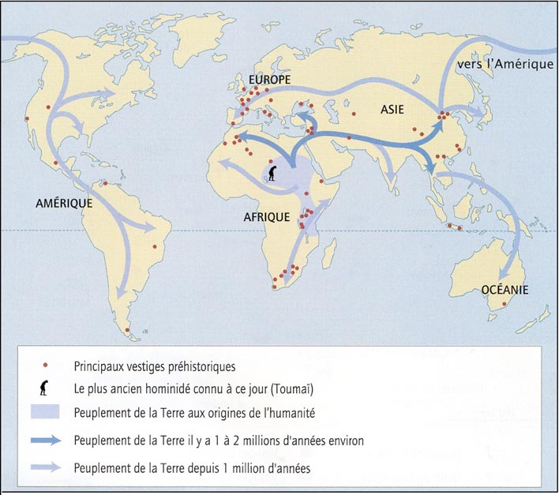
I) Aux origines de l’espèce
2) Les premiers hommes

Slide 8
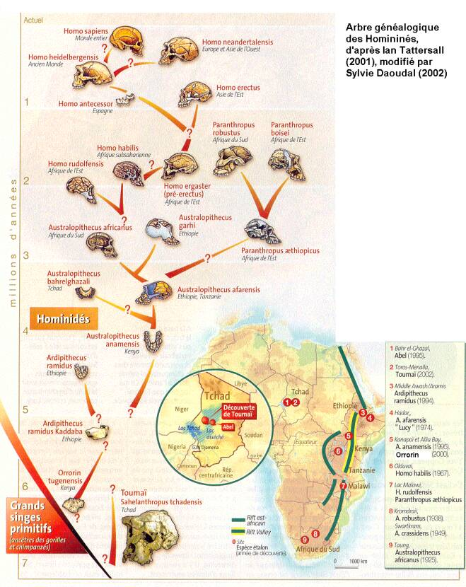
I) Aux origines de l’espèce
2) Les premiers hommes
« homo » (bipédie,
crâne, capacité vocale…)
Une généalogie qui demeure en grande partie inconnue

Slide 9
I) Aux origines de l’espèce
2) Le peuplement en France

Slide 10
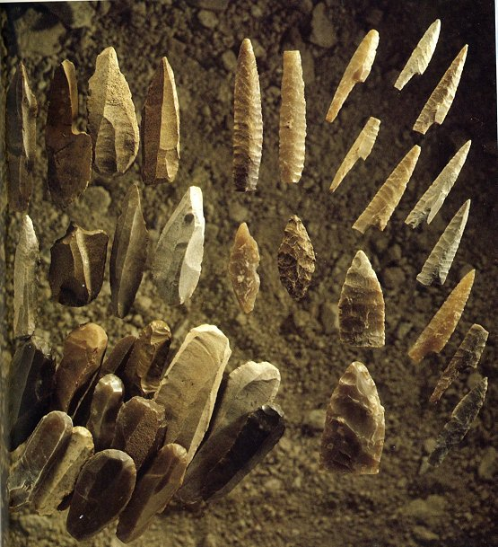
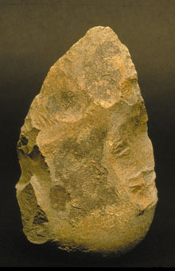
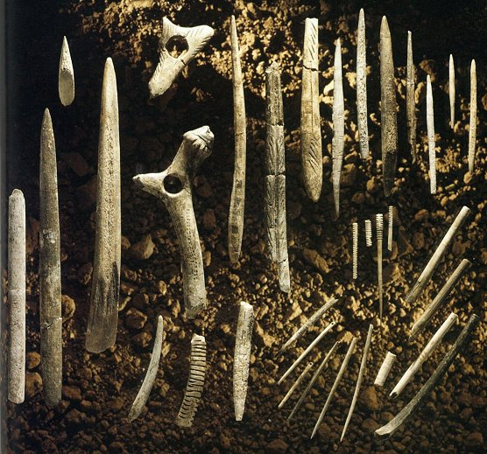
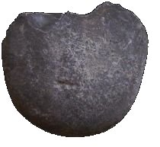
II) Deux modes de vie successifs ?
1) Le Paléolithique
Les outils
La maîtrise du feu
L’habitat

Slide 11
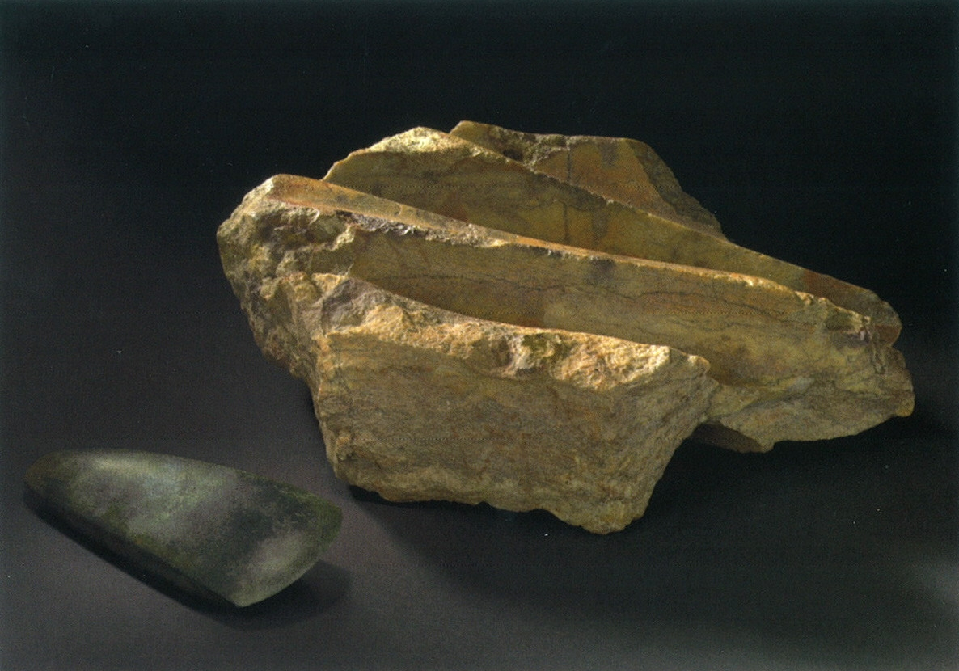
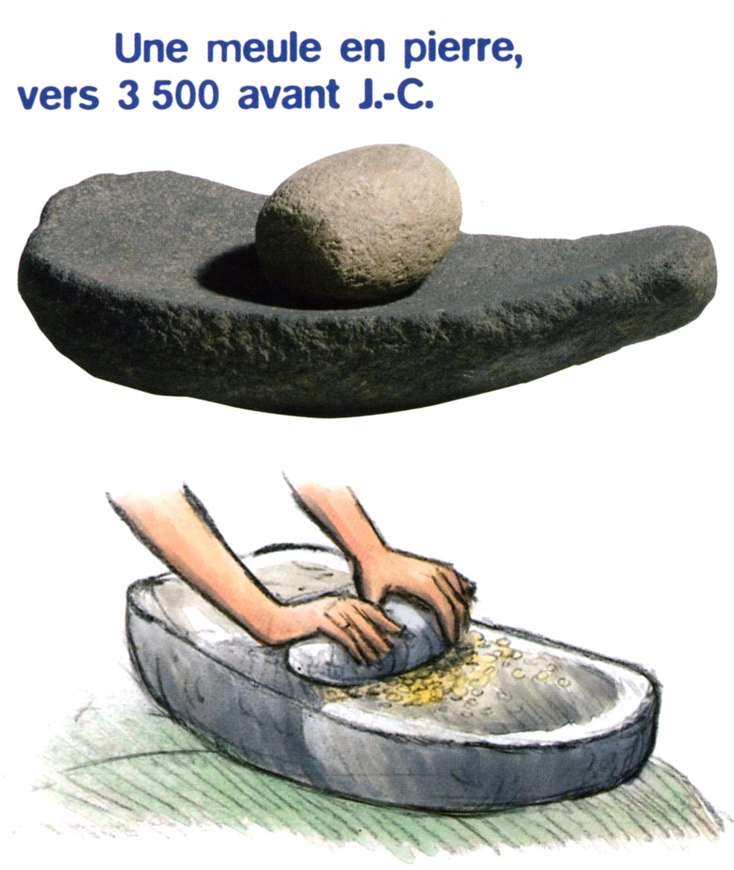
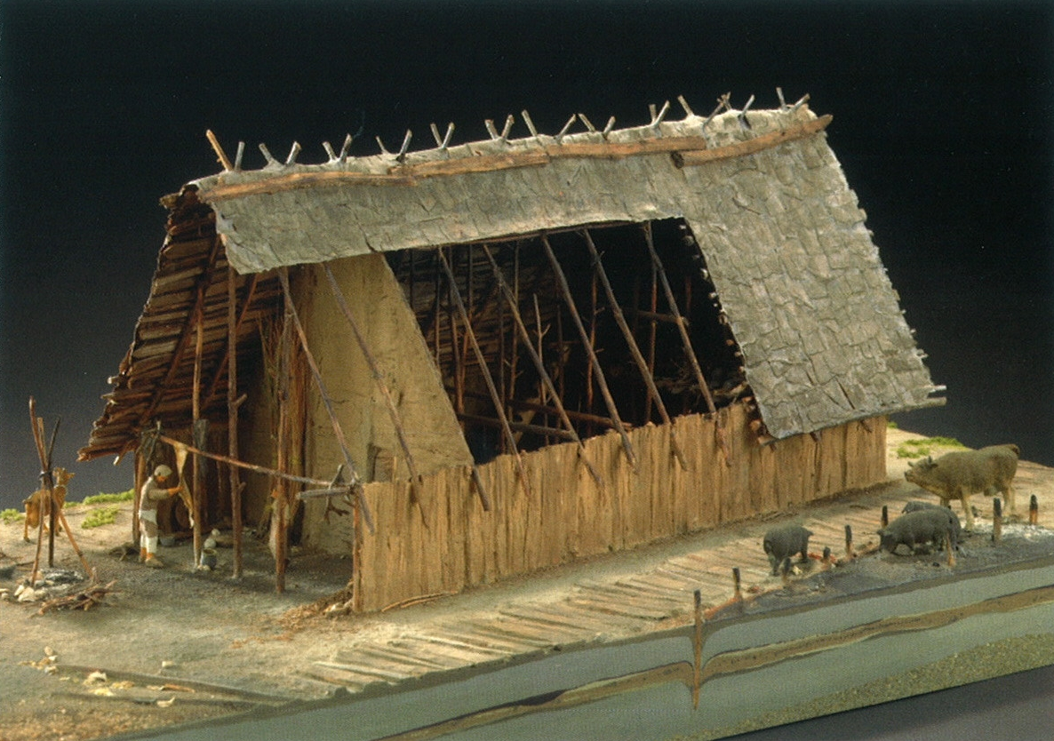
II) Deux modes de vie successifs ?
2) Le Néolithique
Quel processus ?
Le polissage
La sédentarisation
Le début des cultures et de l’élevage
La céramique

Slide 12
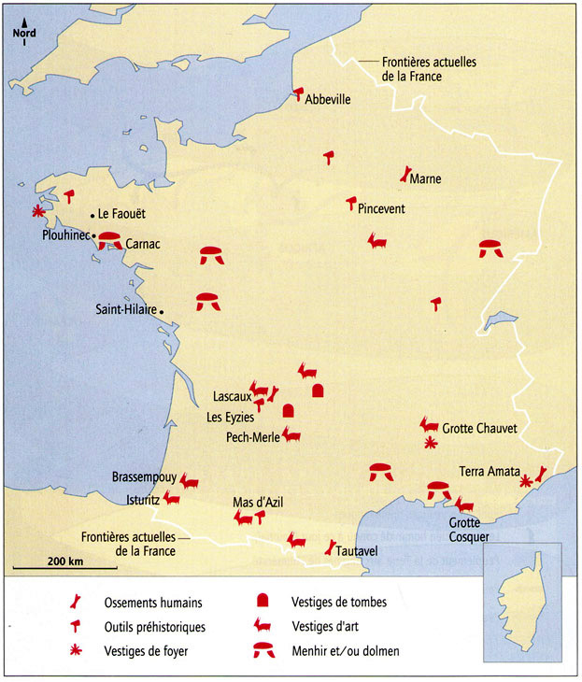

Slide 13
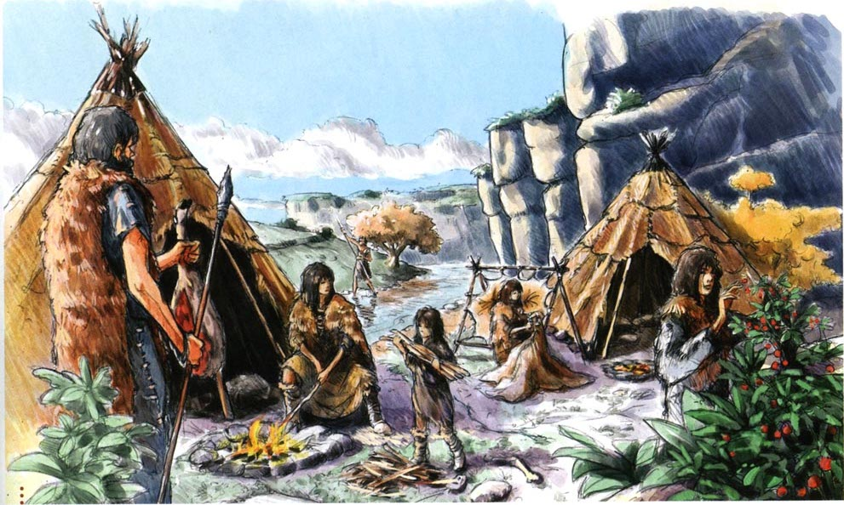
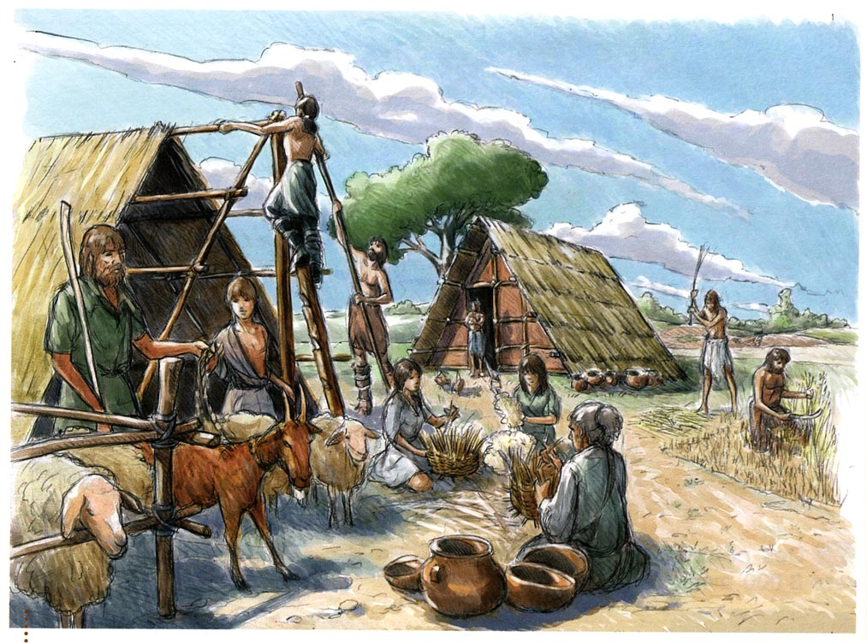
Images de reconstitution de la vie au Paléolithique et au Néolithique

Slide 14
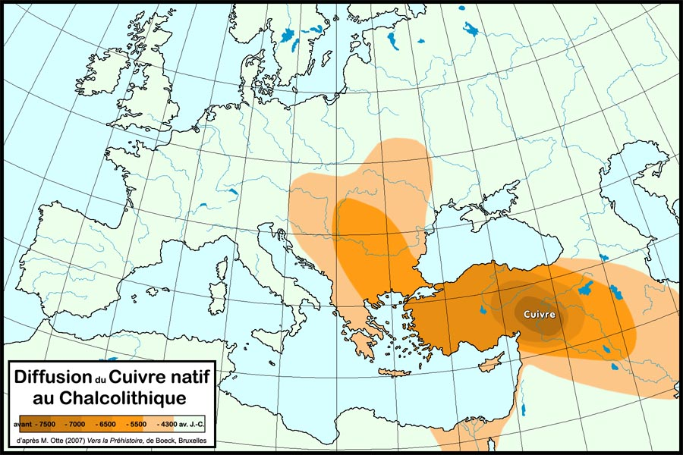
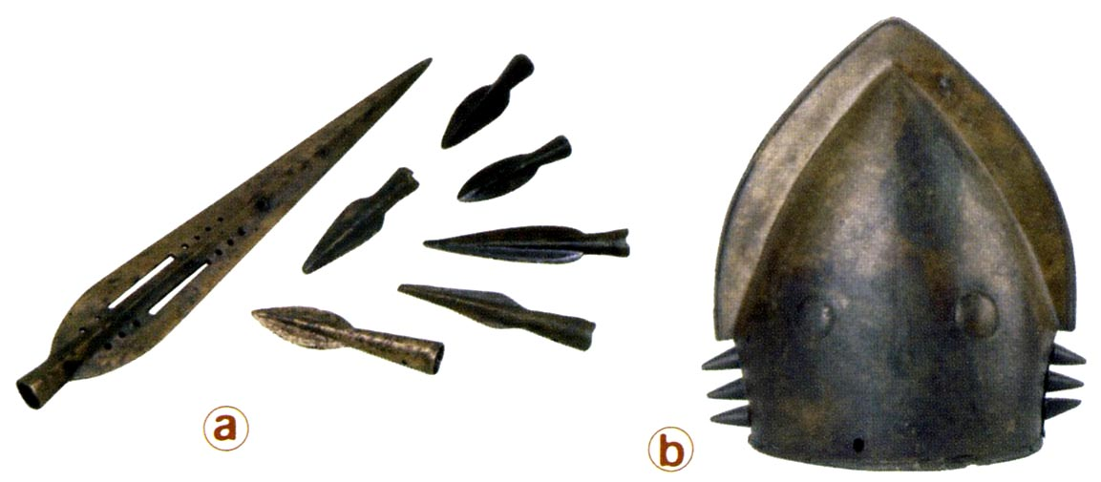
III) L’âge des métaux
1) 3 âges
- L’âge du cuivre
(Chalcolithique)
- L’âge du bronze
- L’âge du fer

Slide 15
III) L’âge des métaux
2) Les conséquences du Néolithique (et de l’âge des métaux) sur la vie sociale
• La croissance démographique
• Une organisation sociale beaucoup plus complexe (division poussée du travail)
• L’augmentation de la violence ?

Slide 16
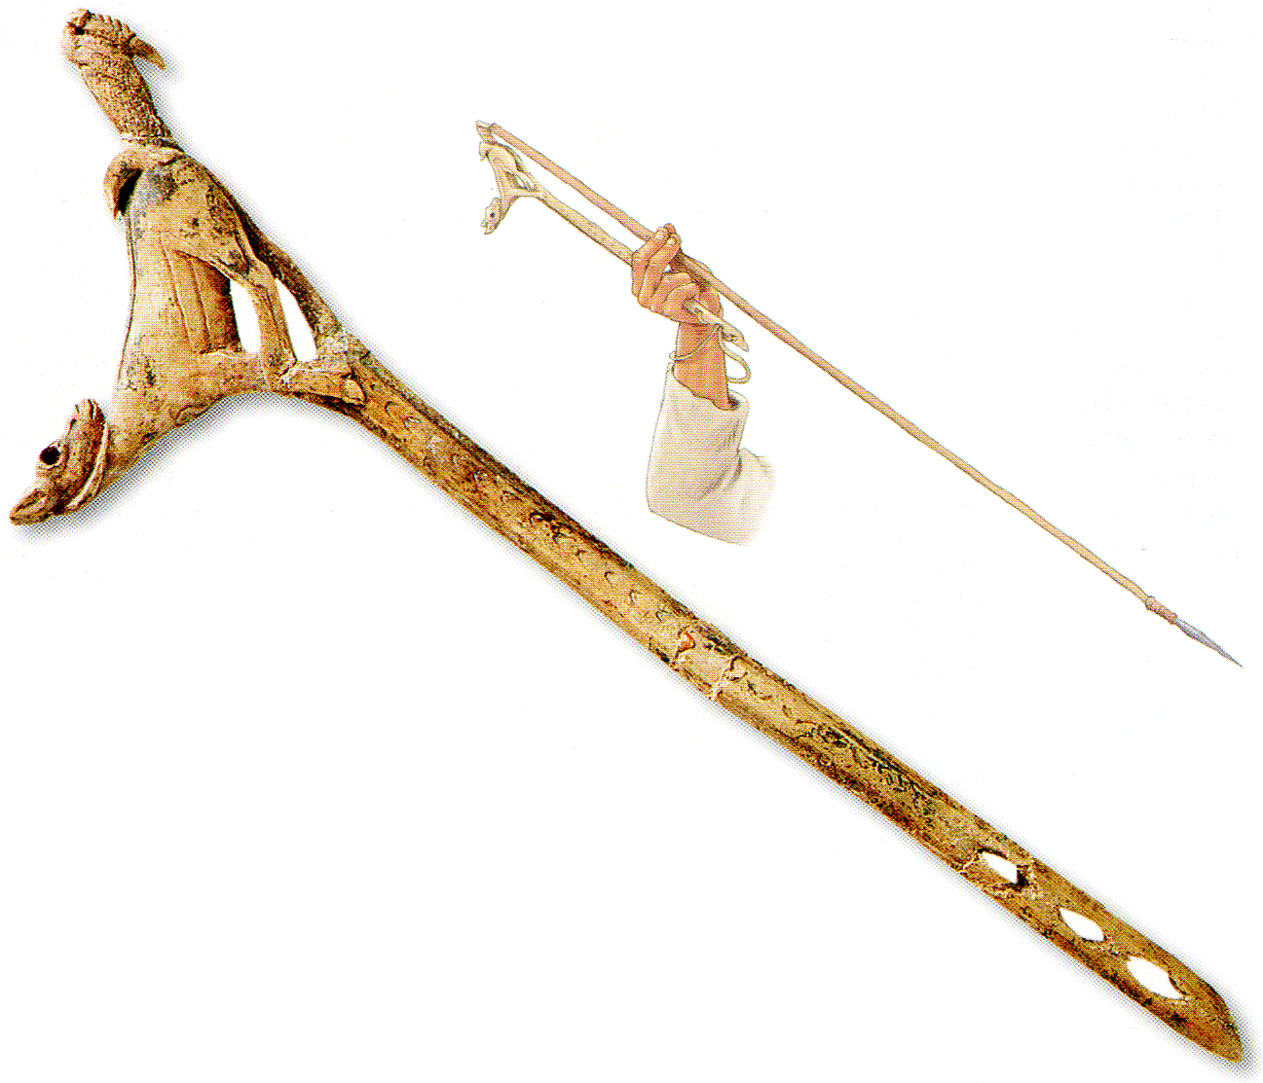
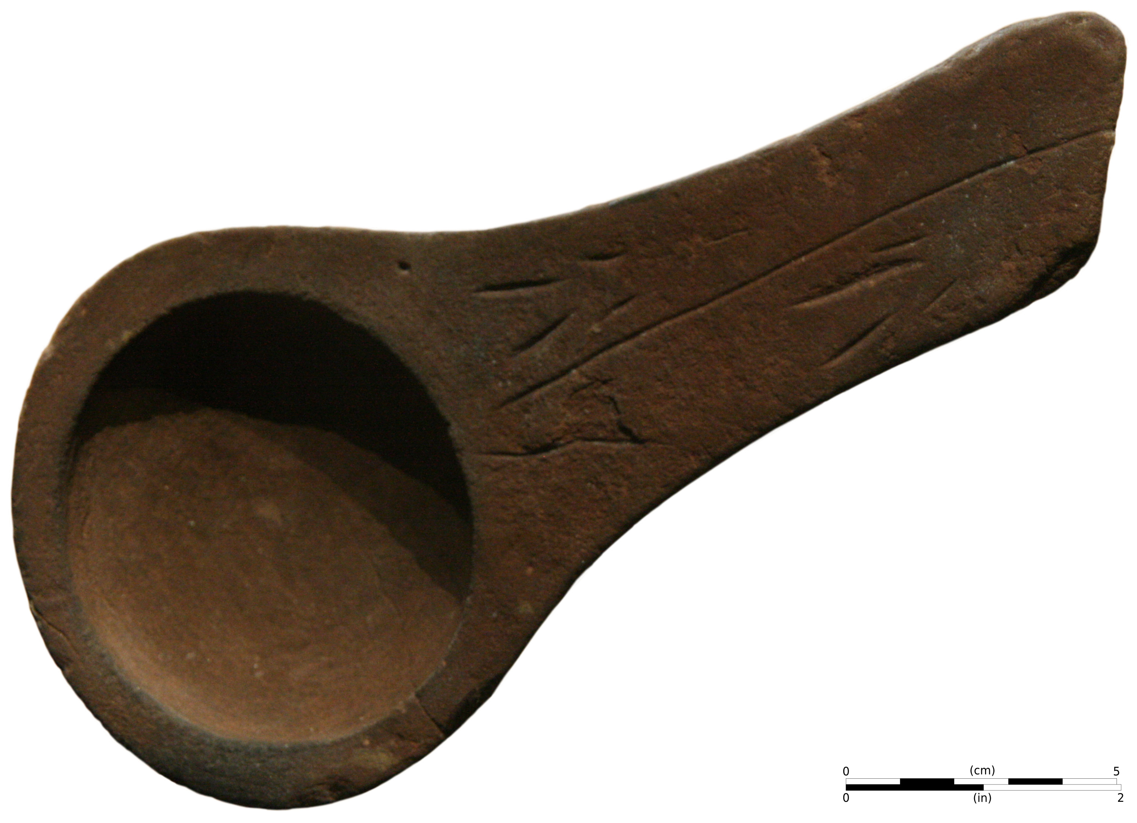
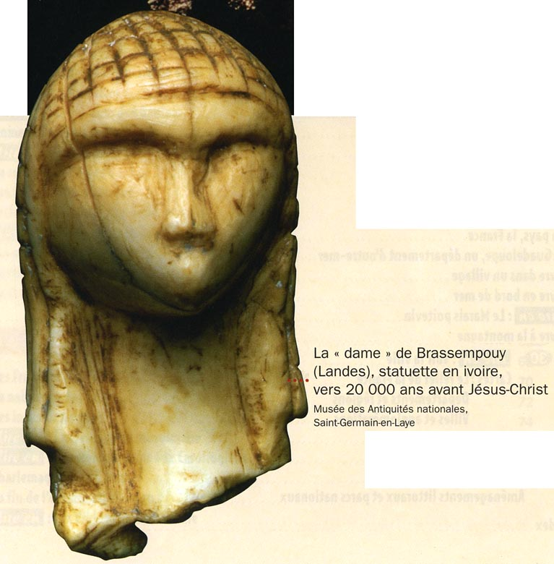
IV) Le développement d’une vie spirituelle
1) Au Paléolithique, les traces de l’apparition d’une vie symbolique
Lampe à huile
Propulseur

Slide 17
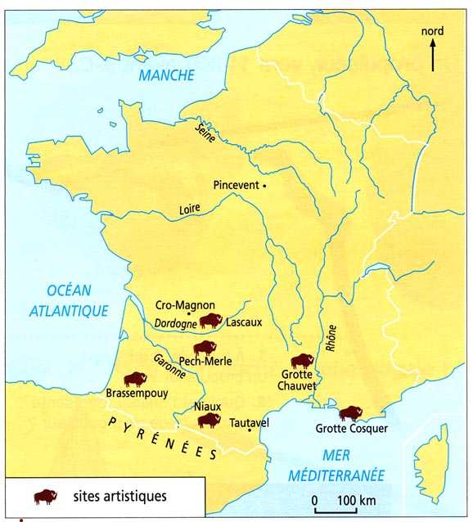
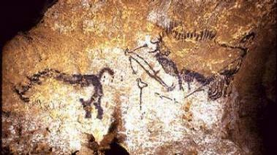
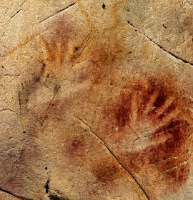
IV) Le développement d’une vie spirituelle
2) L’art pariétal au Paléolithique

Slide 18
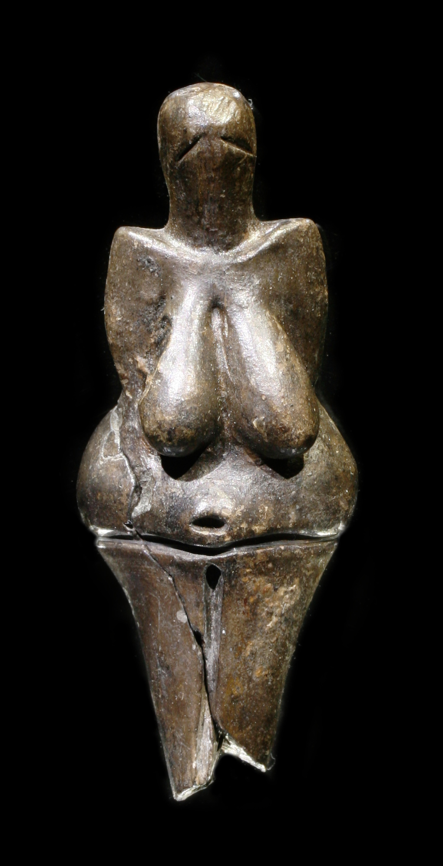
IV) Le développement d’une vie spirituelle
3) Au Néolithique, la naissance des divinités

Slide 19
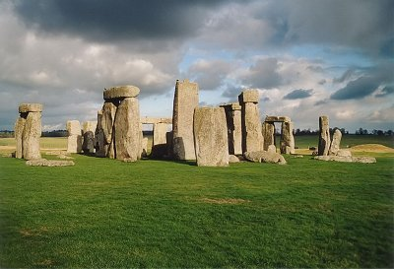
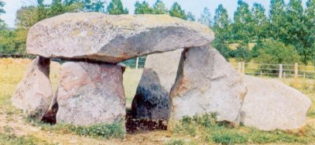
IV) Le développement d’une vie spirituelle
4) Au Néolithique, le culte des morts à travers les mégalithes
Dolmens
Menhirs

Slide 20
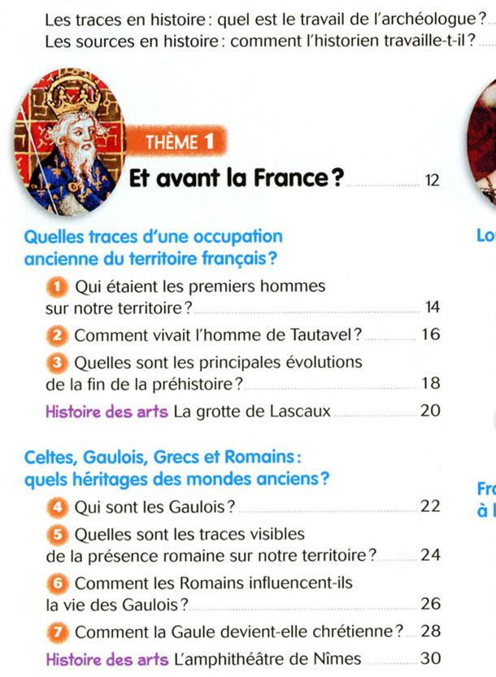
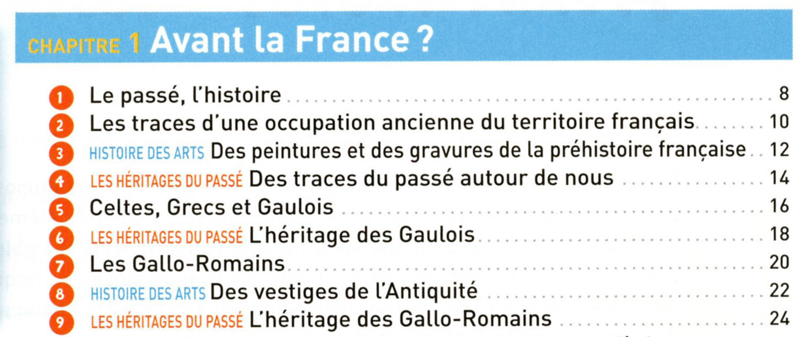
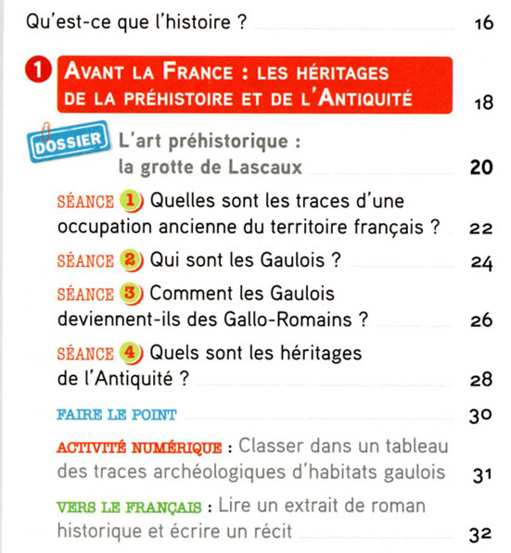
Hatier, 2016
Hachette, 2016
Belin, 2016

Slide 21
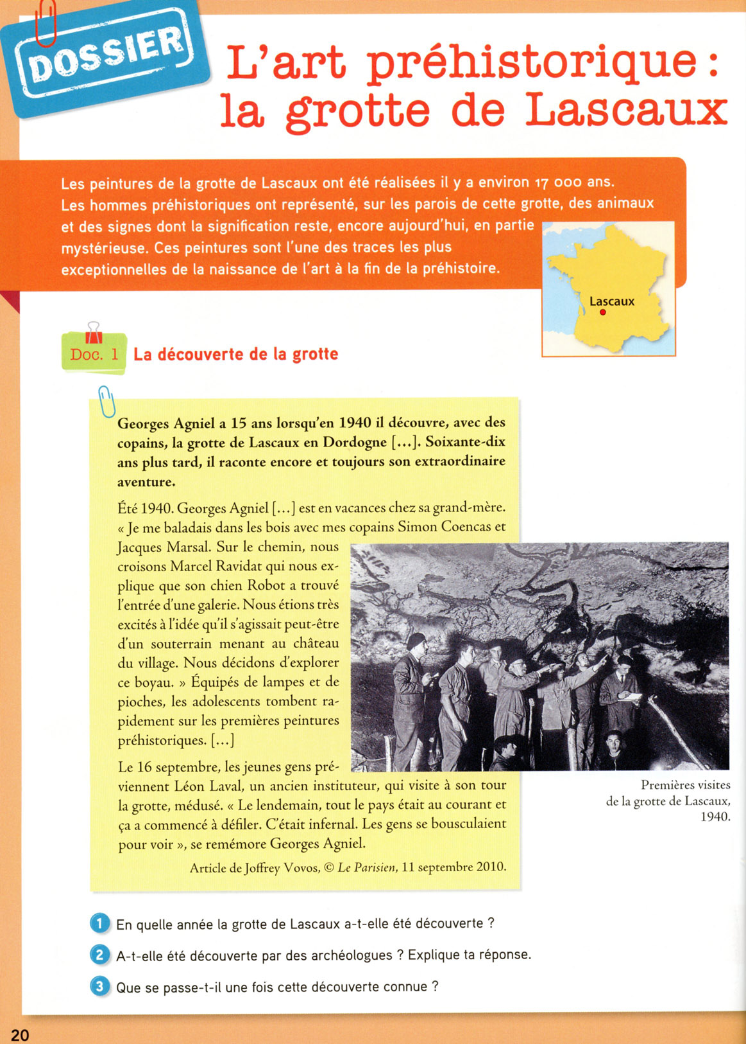
Hachette, HG, CM1, 2016

Slide 22
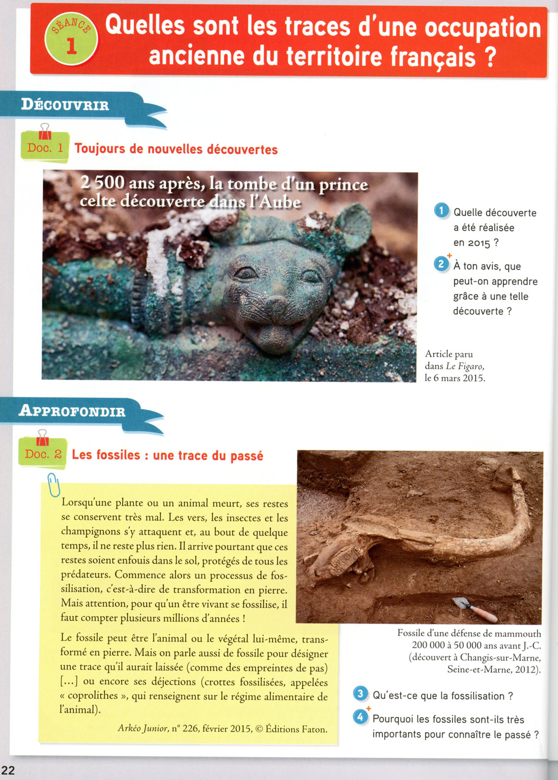
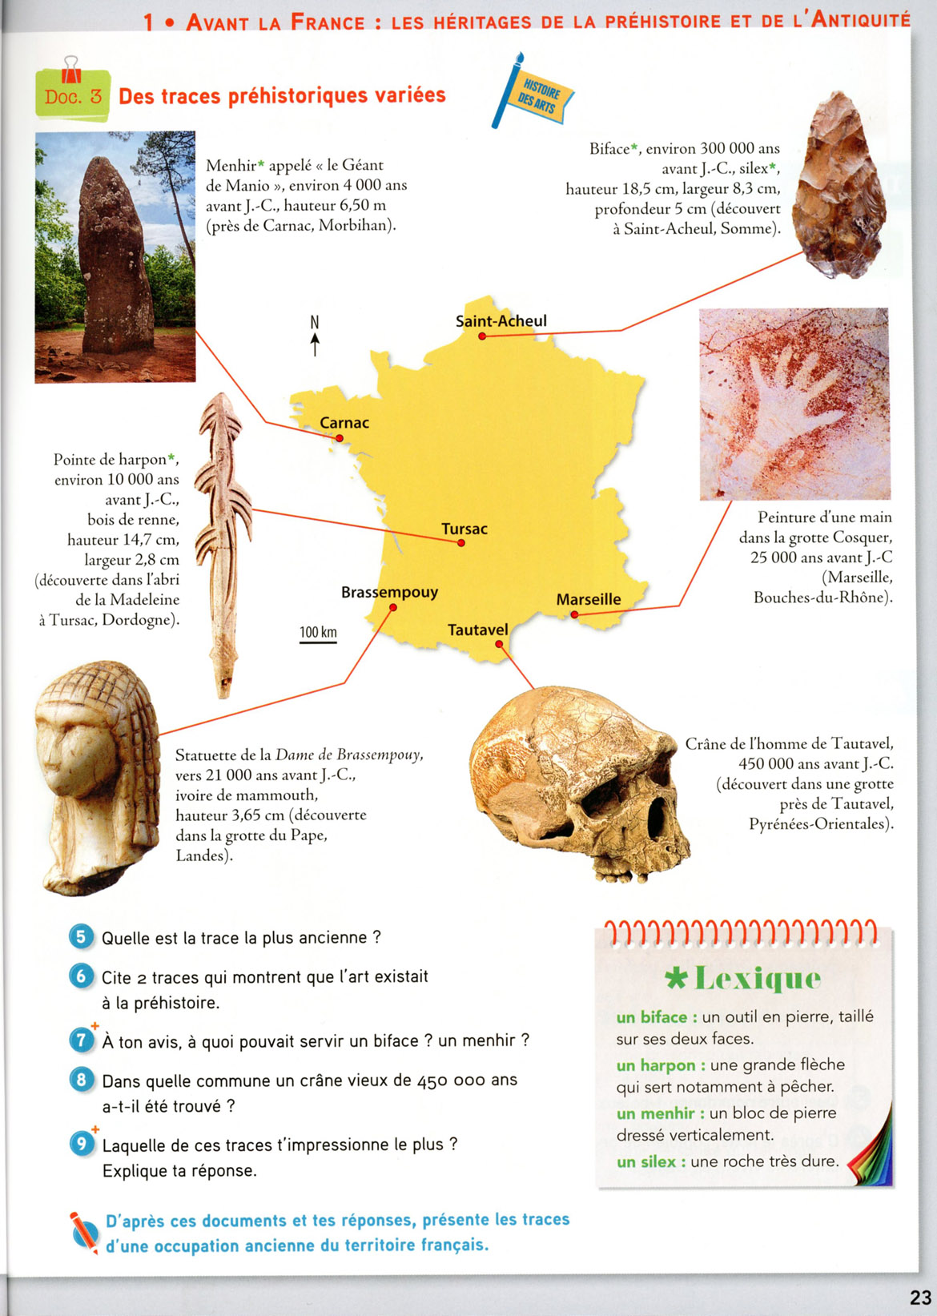

Slide 23
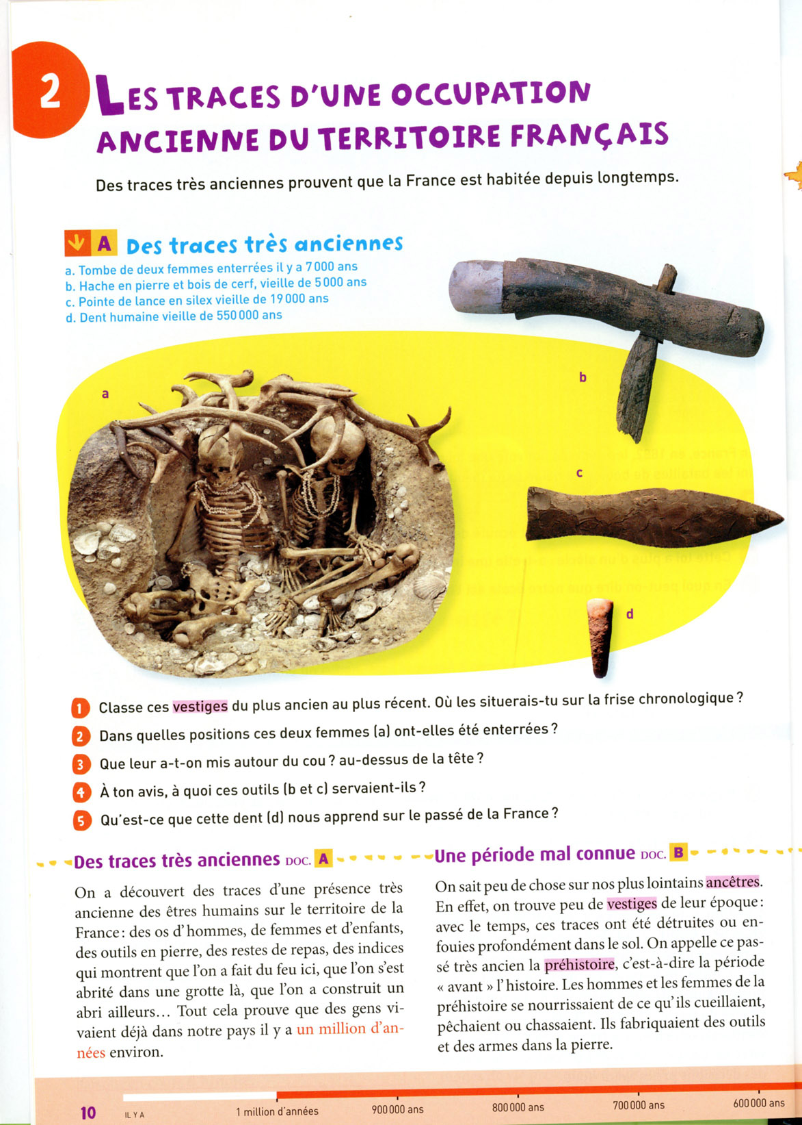
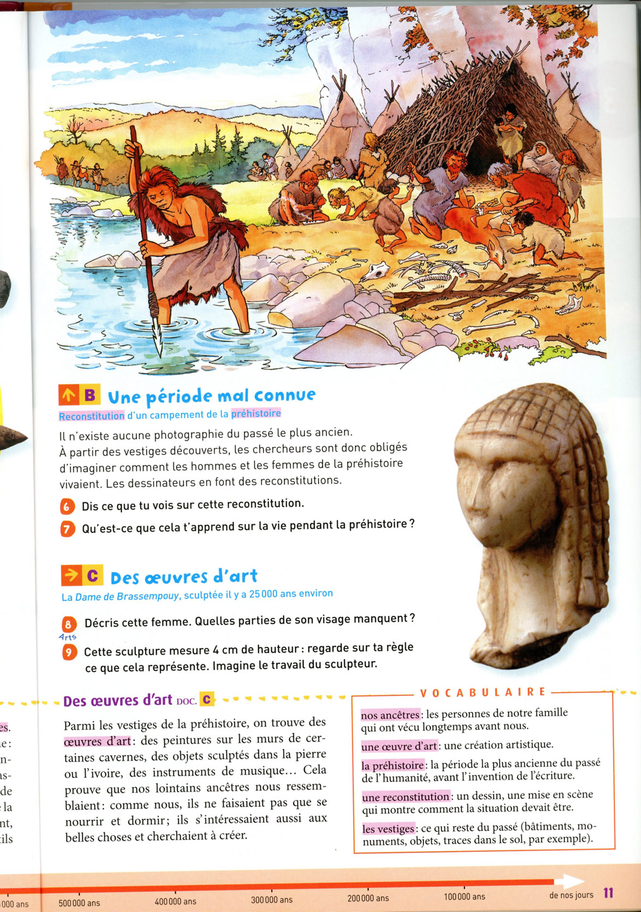
Hatier, Histoire, CM, 2016

Slide 24
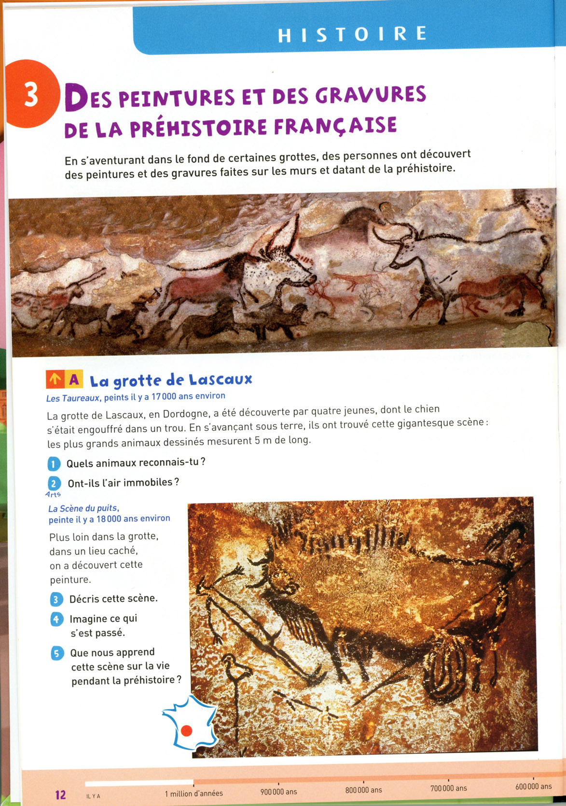
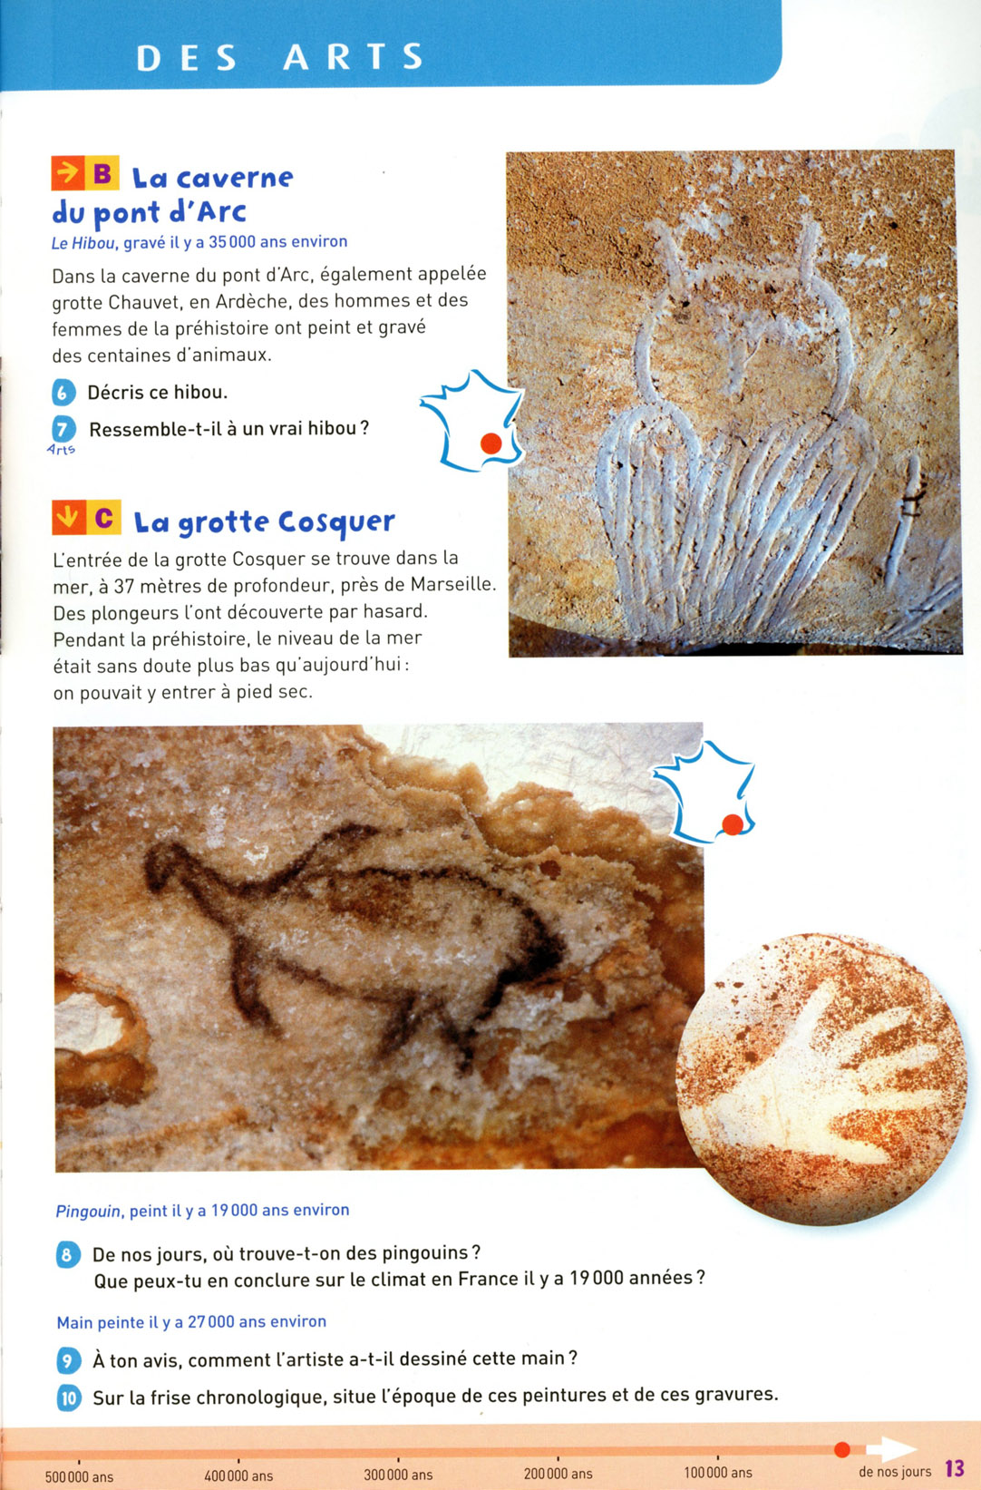

Slide 25
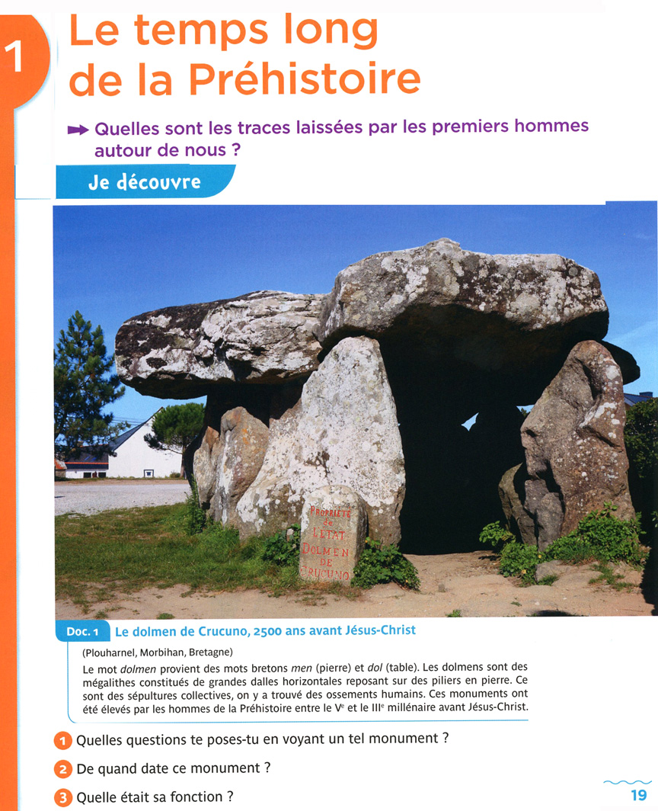
Magnard, CM, 2017

